Slide 1
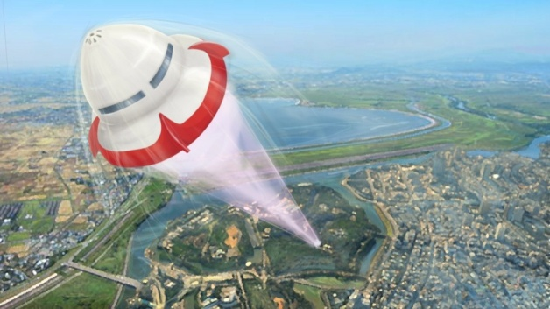
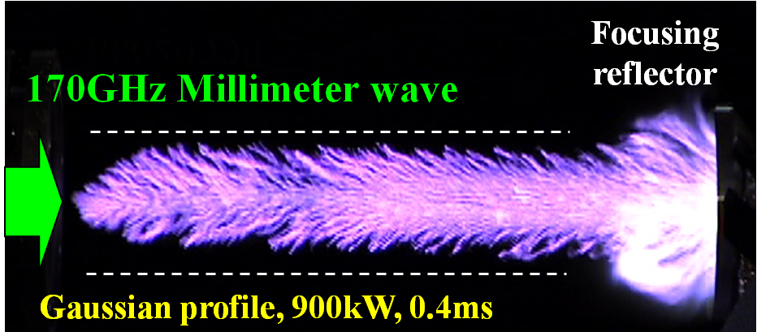
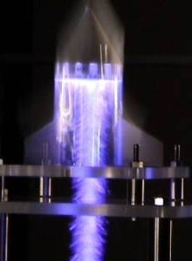


若手科学者によるプラズマ研究会 2014/03/06
ジャイロトロンを用いた
マイクロ波ビーミング推進ロケットの開発
東京大学大学院 新領域創成科学研究科
先端エネルギー工学専攻
福成 雅史 山口敏和 小紫公也
共同研究：
日本原子力研究開発機構施設利用型共同研究・那珂核融合研究所 加熱工学グループ
宇宙航空研究開発機構・宇宙科学研究所 船木研究室

Slide 2
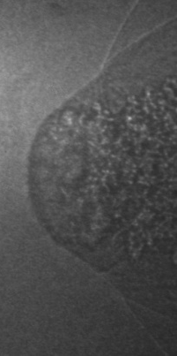
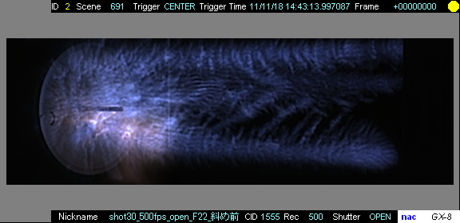
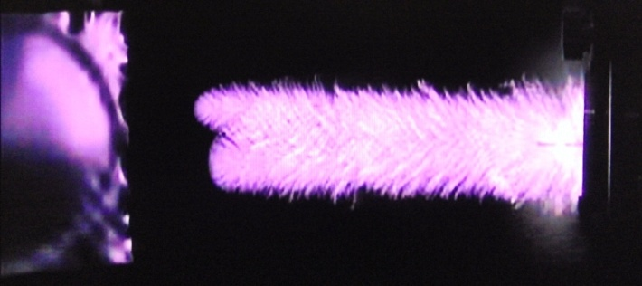
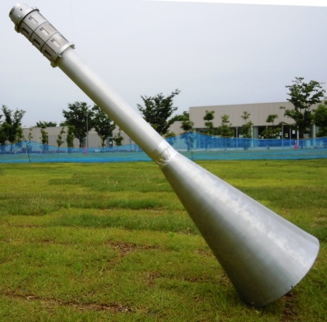
目次
超低コスト打ち上げ手段の必要性
＝マイクロ波ロケット開発の背景
  ビーミング推進と超低コスト化のための三要素
  研究開発の経過
エネルギー変換の物理：プラズマ・衝撃波の相互作用
  伝播構造と推力との関係
  ビームプロファイル変換
kg級モデルロケットの10m打ち上げ実証計画
  推力30Nの達成
  長距離ビーム空間伝送
  リード弁吸気促進機構の開発

Slide 3
目次
超低コスト打ち上げ手段の必要性
＝マイクロ波ロケット開発の背景
  ビーミング推進と超低コスト化のための三要素
  研究開発の経過
エネルギー変換の物理：プラズマ・衝撃波の相互作用
  伝播構造と推力との関係
  ビームプロファイル変換
kg級モデルロケットの10m打ち上げ実証計画
  推力30Nの達成
  長距離ビーム空間伝送
  リード弁吸気促進機構の開発

Slide 4
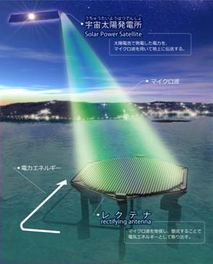
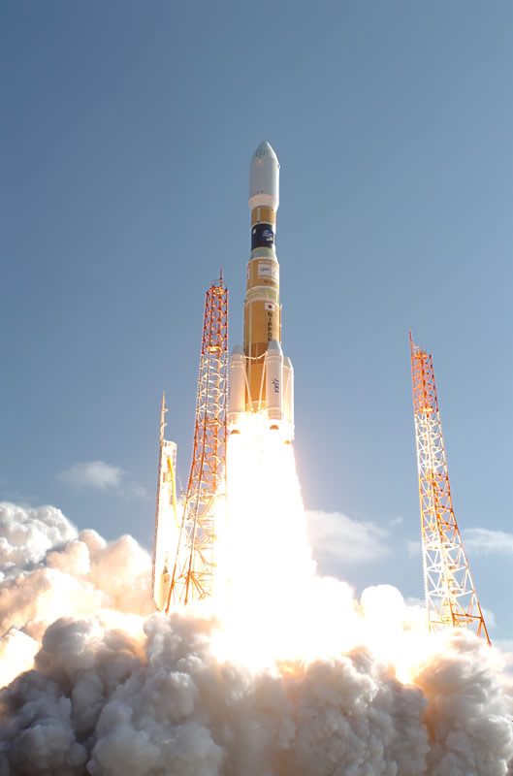
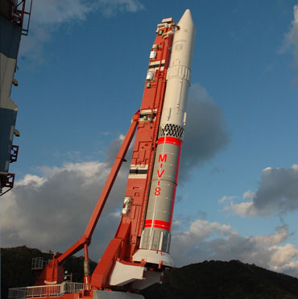
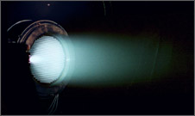
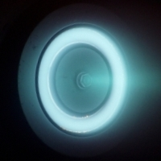
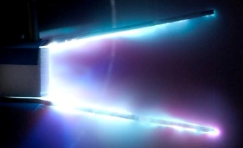
今後の宇宙開発には輸送コストの革新的削減が必須
技術的に可能なミッションも，「地上→宇宙」
の輸送コストの高さがボトルネックとなる
  宇宙太陽発電衛星（SSPS）では1/50のコスト削減
  が求められているが，従来の方法で可能か？
ロケットの例
大推力・低比推力
（重量の９割は燃料）
低推力・高比推力
（無重力・低電力）
H2B
M-V
http://www.rish.kyoto-u.ac.jp/space/
people/shino/research-sps2.htm
イオンエンジン
ホールスラスタ
PPT
液体ロケット 固体ロケット
打ち上げロケット（化学推進）
宇宙空間でのロケット（電気推進）
一部写真はJAXAホームページより引用

Slide 5
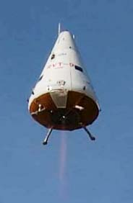
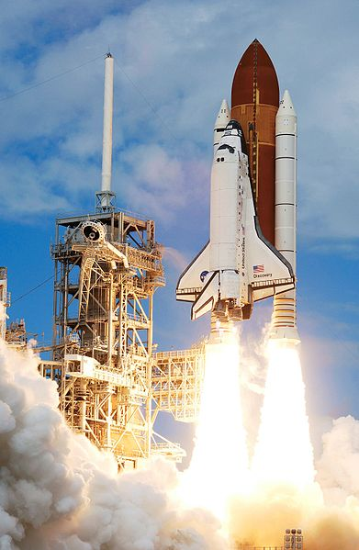
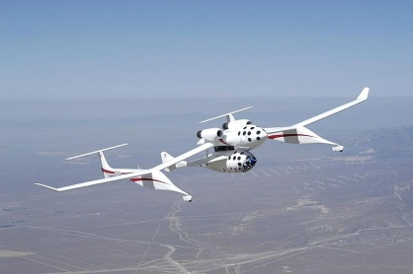
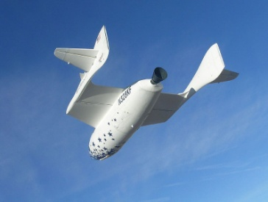
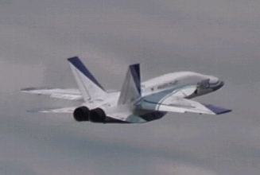
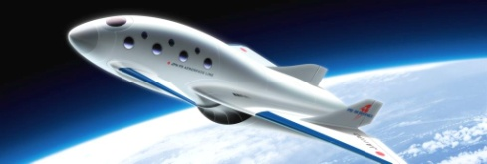
従来の化学推進ロケットでのコスト削減の考え方
完全再使用ロケット（往還機）
  高価で複雑な機体を繰り返し使用
スペースシャトル退役の要因
  莫大なメンテナンスコスト
  一機の失敗による影響大
民間企業による活動
  Space X, Falcon 9 （液体ロケット）
  Scaled Composites, White Knight（飛行機） & Space Ship One（ロケット）
  PDエアロスペース
  （パルスデトネーションエンジン）
スペース
シャトル
ISAS/JAXA
稲谷研究室
White Knight
Space Ship One
Scaled Composites
PDエアロスペース
いずれも人間を運ぶこと（宇宙旅行）を目指した開発
→ 物資を地上（大気層）から宇宙へ運ぶなら，もっと安価な方法はないか？

Slide 6
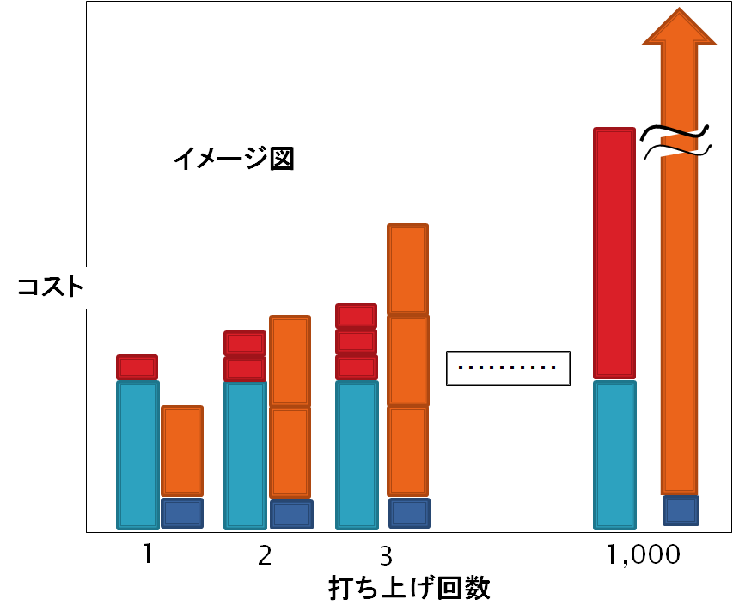
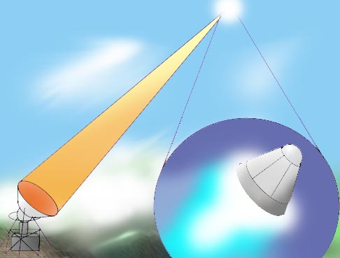
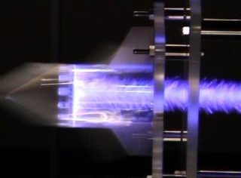
新たな可能性「ビーミング推進」
既存→
マイクロ波ロケット→
使い捨て部分コスト
（機体製造費，電気代）
再使用コスト
（地上設備）
機体
  機体外部からの電磁波ビーム
  によるエネルギー供給
  機体上にて電磁波を推力へ
  エネルギー変換
超低コスト実現のための三要素
ミリ波ビームの照射
ビーム源
（地上基地）
パルスデトネーション
作動
ターボポンプ不要
→ 簡素な機体構造
地上に高価な
ビーム源を設置
高価なビーム源は
・繰り返し使用可能
・メンテナンスが容易
大気中では
エアブリージング
（大気吸込み式）
必要な推進剤が
飛躍的に少ない
高いペイロード比
簡素な機体の
使い捨て
打ち上げ回数による
コストへの償還

Slide 7
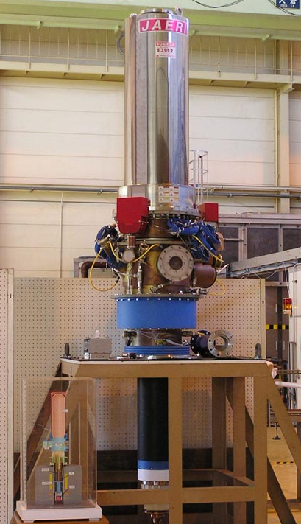
大電力ミリ波発振源「ジャイロトロン」（1MW級，JAEA/東芝）
ITER（国際熱核融合実験炉）のプラズマ加熱・電流駆動用に開発
JAEA（日本原子力研究開発機構）
との施設利用型共同研究
主要諸元
発振周波数 | 170 GHz
出力パワー | < 1 MW
出力ビームプロファイル | Gaussian
ビームウェイスト直径 | 40 mm
電力効率 | 50%
高さ : 3 m / 重量 : 800 kg
利点
・ MW級の発振出力を達成済み
・ 同パワーレベルのレーザーに比べ安価
・ パルス中の出力波形が一定
・ 発振時間を 制御可能（0.1 msec - 1,000 sec）
・ 5 kHzでの繰り返し発振を制御可能
出力波形

Slide 8
「マイクロ波ロケット」の構成と作動原理
パルス照射時間＝１サイクル時間×デューティ比
ビーム源：ジャイロトロン
機体構成：集光器＋円筒
推力生成モデル： パルス
デトネーションエンジン(PDE)
をミリ波プラズマにより駆動
p
プラトー圧
Time
プラトー維持時間
換気時間
(1)
p
(4)
p
p < p₀
衝撃波
p₀
p₀
放電開始
x
x
ミリ波
(3)
(2)
p
希薄波
p
p₁
p₁
膨脹波
p₀
p₀
x
x

Slide 9
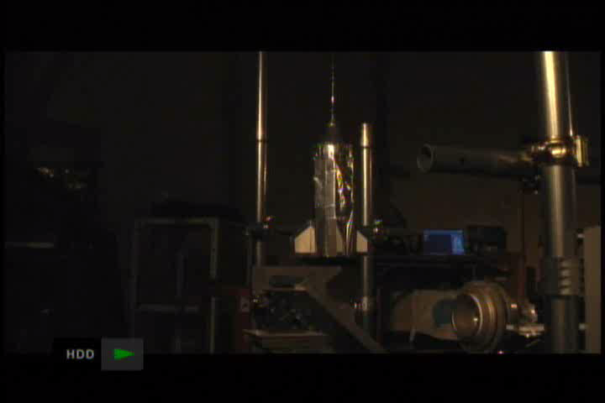
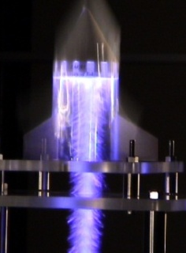
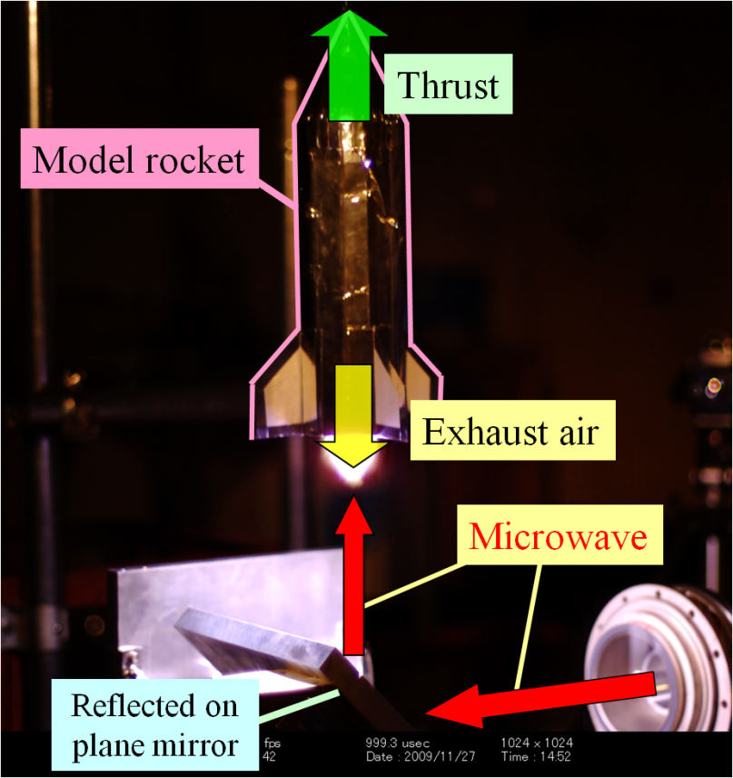
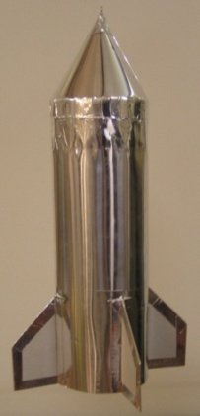
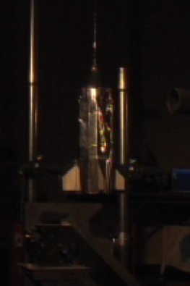
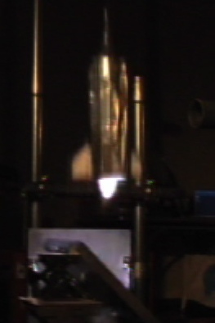
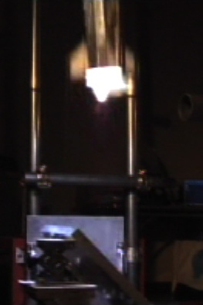
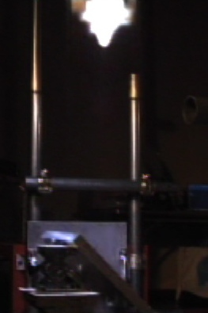
過去の実証結果（2003～2009年度）
2003
930 kW（ピーク）
単パルス
0.4 msec
2009
マルチ
パルス化
600 kW（ピーク）, 100 Hz
マルチパルス, 1.25 msec
［平均電力：75 kW］
（全照射時間：0.7 sec）
モデル機体
Φ100, L300
109 g （Al）
推力の持続的生成を確認

Slide 10
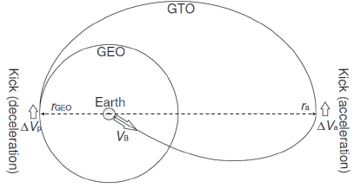
実用化へ向けた方向性
SSTO（単段式打ち上げ）
  GEO（静止衛星軌道）への投入
    高度100 kmまでのミリ波照射
    高度100 km，最終速度10.2 km/s
  コストは飛躍的に下がるが，現状の
  試算では地上設備が大規模過ぎる
    約100 $/kg（18万回打ち上げ時）
    GW級の地上設備が必要
  効率を向上させるための研究
  （エネルギー変換過程）が不可欠
化学ロケットの第１段として活用
  実用化へ向けたステップとして，
  既存の化学ロケットの第１段やブースタとしての活用も想定
GEO（静止衛星軌道）への投入軌道例
（Katsurayama et. al.）
Microwave Rocket
H-IIB
N
I
P
P
O
N
N
I
P
P
O
N
H-IIBロケットの一段目

Slide 11
目次
超低コスト打ち上げ手段の必要性
＝マイクロ波ロケット開発の背景
  ビーミング推進と超低コスト化のための三要素
  研究開発の経過
エネルギー変換の物理：プラズマ・衝撃波の相互作用
  伝播構造と推力との関係
  ビームプロファイル変換
kg級モデルロケットの10m打ち上げ実証計画
  推力30Nの達成
  長距離ビーム空間伝送
  リード弁吸気促進機構の開発

Slide 12
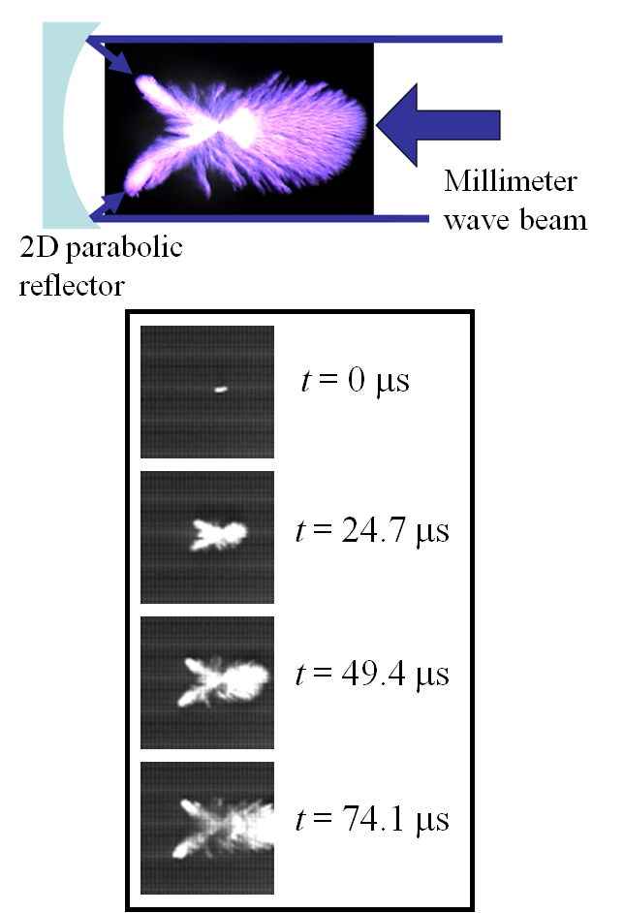
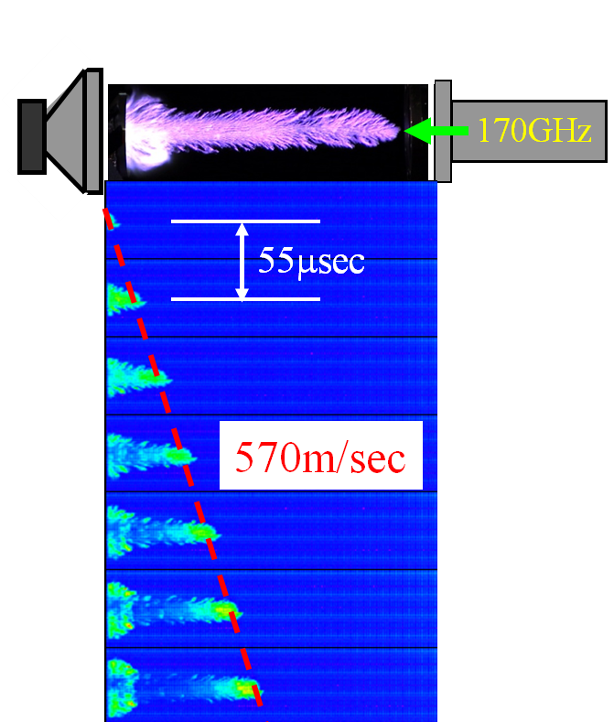
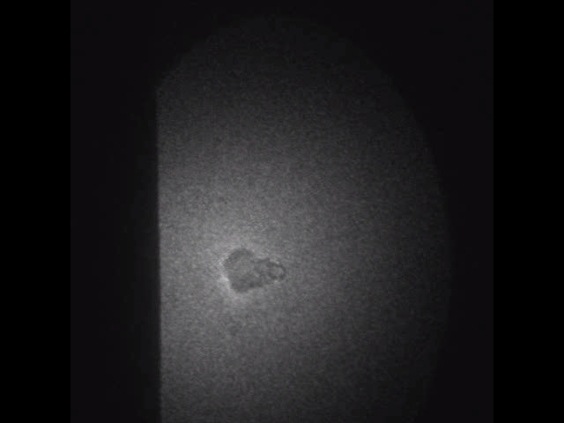
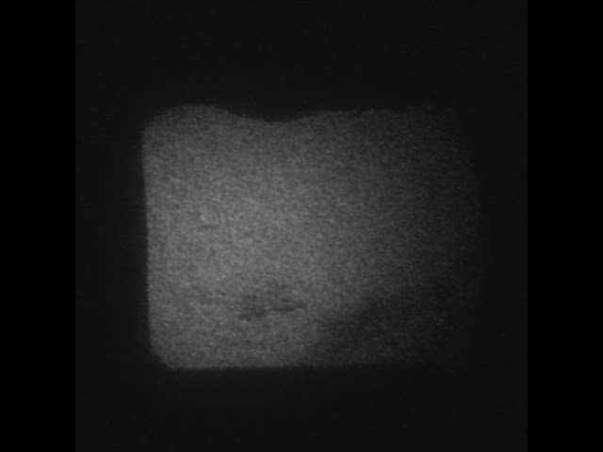
エネルギー変換物理：プラズマ・衝撃波の相互作用
電力
ジャイロトロン
ミリ波
集光器
放電
推進器
p
プラズマ
p₁
円筒
伝播
衝撃波
x
ミリ波
衝撃波
力積
伝播構造と推力との関係がエネルギー変換の解明の鍵になる

Slide 13
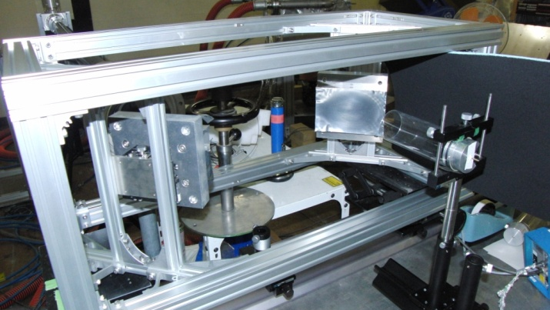
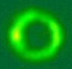
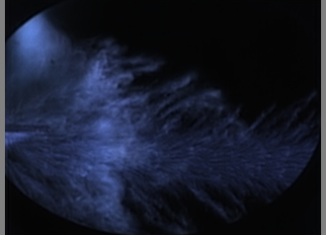
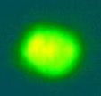
ビームプロファイル変換実験系
ガウシアン
フラット
位相補正鏡により
リングビーム，フラットビームに変換
リング
170GHz
位相補正鏡
投入電力 : 610 kW（放物鏡集光）
ガウシアン
リング
フラット

Slide 14
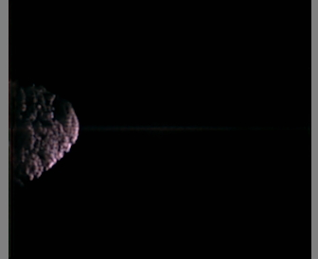
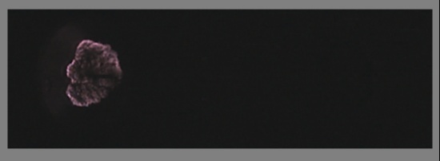
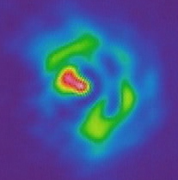
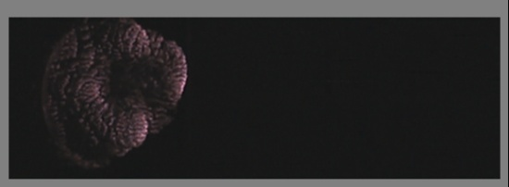
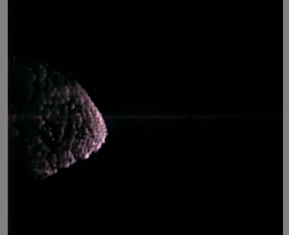
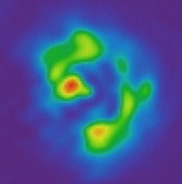
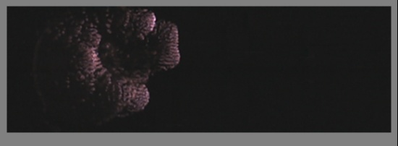
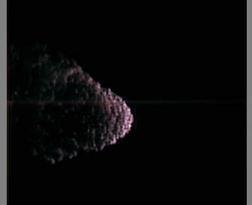
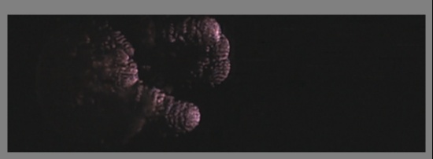
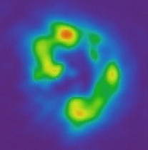






リングビームでの大気圧ミリ波放電の様子（高速度カメラ）
ガウシアン
30 kfps
1 μs
リング
30 kfps
1 μs
ガウシアンビーム
↓
中心部で電離が進む
リングビーム
↓
周辺部で電離が進む
ガウシアン
（露光）
リング（露光）
局所的な電力密度が高い領域でのみ電離が進む

Slide 15

















フラットビームでの大気圧ミリ波放電
の様子（高速度カメラ）と推進性能
IR images (230-130 mm from the second mirror)
180 mm from the second mirror
↓
フラットビーム
↓
ガウシアンより
幅広い領域で電離
フラットビーム
(30 kfps, 1 μs)
高速度カメラ画像
← IRカメラ
運動量結合係数
C_{m} ＝ 力積／エネルギー
＝ 推力／電力 [N/MW]
フラットビームで太い電離領域で
衝撃波を駆動したことで，推進性能が向上
フラットビーム（露光）

Slide 16
目次
超低コスト打ち上げ手段の必要性
＝マイクロ波ロケット開発の背景
  ビーミング推進と超低コスト化のための三要素
  研究開発の経過
エネルギー変換の物理：プラズマ・衝撃波の相互作用
  伝播構造と推力との関係
  ビームプロファイル変換
kg級モデルロケットの10m打ち上げ実証計画
  推力30Nの達成
  長距離ビーム空間伝送
  リード弁吸気促進機構の開発

Slide 17

推力30Nの達成（2011年度）
ビームパワー570kW,パルス幅0.8ms、繰り返し周波数200Hz、5発の連続運転において30Nを達成
圧力センサ
30 N
at 570 kW
with 200 Hz
56 mm
520 mm
推進機
振り子式推力スタンド
異なるデューティ比条件下での推力
Kg級の打ち上げに十分な推力を達成

Slide 18

打ち上げ実証実験に向けた課題
2 m 地点 導波管出口
ビームウェイスト直径 120 mm ← 40 mm
ピーク電力密度 10 kW/cm² ← 100 kW/cm²
φ 60 mm 推進器への投入電力 240 kW ← 600 kW
2m
2m地点では重力を上回る推力は生成していない
→ 長距離ビーム空間伝送技術が必要
18

Slide 19

長距離ミリ波伝送系の開発
発散角
受電系
拡大したビームを推進機に導く
ビーム半径に反比例
テーパ管
伝送系
ビーム半径を拡大
推進機
ミラー系
240 mm
40 mm

Slide 20
リード弁式吸気機構
リード弁搭載型推進器
・推進器内部の圧力振動で受動的に開閉する
・アクチュエータ等不要でシンプルな構造
繰り返し運転時の推力低下
リード弁の動作
flow
flow
flow
flow
Next pulse irradiation
High pressure
Low pressure

Slide 21

kg級推進機の飛行実証実験試験系
ロードセル
圧力素子
Osc.
高速度カメラ
プラズマ観測窓
試験系模式図
アクリル窓
(プラズマ観測用)
ガイドワイヤ
ビーム径の拡大
ＲＦ
ミリ波
サファイヤ窓
伝送ミラー
試験系 写真
ミリ波空間伝送系を設計
推力計測、プラズマ観測
21

Slide 22

プラズマの着火と電離波面の伝播に成功
高速度カメラでの映像
Propagation direction
Time
ネジ
圧力センサ
伝播速度の変化
500 mm
伝播速度は555m/s
0.4msから伝搬速度は974m/sに変化
伝送系無し（近接設置）に比べ圧力上昇は低い
時間ごとの電離波面位置

Slide 23



リード弁の吸気性能
観測窓
推進機
リード弁
集光器
開口面積を増やすためテーパ形状にした
部分充填率
吸気体積
推進機体積
= 0.32
（完全換気は部分充填率＝１）
推進機内部の衝撃波伝搬速度
吸気量は未だ十分ではなく改善が必要
吸気による冷却効果により
衝撃波伝搬速度の上昇を抑制

Slide 24


連続運転時の推力性能
Ψ_{duty} = 0.1
Ψ_{duty} = 0.2
Ψ_{duty} = 0.5
Ψ_{duty} = 0.05
最大推力：2.7N
(C_{m}:28 N/MW)
プラズマ長過大
残留プラズマによる異常点火領域
点火箇所
連続運転
可能領域
時間
Ψ_{duty} = 0.02
管端における異常点火
推力の増加
プラズマ連続領域
点火箇所
Ψ_{duty} = 0.01
C_{m}：推力電力比
Ψ_{duty}: デューティ比
推力（○の大きさ）と正常点火領域
時間
推進機内部における異常点火
・Kg級の推進機の飛行に十分な推力は達成できていない．（要対策）
・連続運転可能なミリ波照射デューティ比Ψ_{duty}は0.2程度が上限

Slide 25
まとめ
大量物資輸送の超低コスト化には
マイクロ波ロケットが有力な候補である．
  高価なビーム源の繰り返し使用
  簡素・安価な機体の使い捨て
実用化へ向けて推進性能を向上させるため
エネルギー変換過程を研究している．
  ビームの電力密度分布制御 により 推力向上が可能
kg級ロケットの10m打ち上げ実証実験を計画．
  Kg級の推進機の飛行に十分な推力は達成できていない
  伝送系、リード弁の改善により推力の増加が必要

Slide 26

ご清聴ありがとうございました
Microwave Rocket
The University of Tokyo
謝辞
本研究は 文部科学省 基盤研究 (A), No. 23246145, 及び日本学術振興会 特別研究員奨励費, No. 253687.の助成を受けた。

